Slide 1
本周会议纪要：20251210 会议纪要 11
1. 完成claude生产了一批同规模的四类cot数据集；完成了服务于推理模型三类think-response训练集；扩充数据集规模，目前已经扩展到4500，后续预期到1-2w条左右是
2. 对Qwen-2.5-32B-Instruct模型进行lora微调和评估，对比结果发现提升幅度更小
3. 对DeepSeek-R1-Distill-7B和14B模型进行lora微调和评估，整体表现不错
4. [todo] 调研业界最新的论文是调哪个模型，确定模型类型（推理/非推理）与模型参数
5. [todo] 分析【qwq-32B提升高】与【目前提升低】的差异原因 --- P0 ---
6. [todo] 分析Jung他们的工作细节，看有没有对我们有帮助的地方

Slide 2
上周会议纪要：20251204 会议纪要 10
1. 根据需求新增了新的一类的COT“before_reduced_natural_cot”，并进行评估
2. 尝试用claude生产了一批同规模数据集，且已经生产了对应的两类cot
3. 对三个模型在4个数据集上进行训练。再进行评估
4. 下周尝试：【全参 VS lora参数对比】Deepseek R1 distill qwen 7B、14B（32B）
5. 下周尝试：【大模型训练实验】qwen 32B 尝试四个cot数据集的对比
6. 后续更改问答对设置：之前-<描述+CODE>-<cot>；后续：着重推理模型训练：<描述+CODE>-<cot+answer简要过程>

Slide 3
本周内容总结
细节进展 | [NEW] 完成claude生产的一批同规模的四类cot数据集 [NEW] 完成了服务于推理模型三类think-response训练集 [NEW] 针对之前提到的相较于codeIO与Jung我们数据量较少的问题，正在扩充数据集规模，目前已经扩展到4500，后续预期到1w条左右 [NEW] 对Qwen-2.5-32B-Instruct模型进行lora微调，对比结果发现提升幅度更小； [NEW] 对DeepSeek-R1-Distill-7B和14B模型进行lora微调，整体表现不错
总结与Todo | 训练集从不同维度都做了一系列的设计和完善：ai生成vs剪枝模板vs剪枝ai生成；不同ai生成的code和cot；非推理类数据集vs推理类有think标签数据集；普通规模训练集vs超大规模训练集 上周布置的几个大实验正在跑和评估，还差全参微调，稳步推进中 认为实验结果也与调参有非常大的关系，对于普通情况的实验结果可能并不是哪里的逻辑错了，而是没调到合适的参数。认为后续可以确定实验模型且深耕几个实验进行多次调参
评价

Slide 4
进展二：Claude数据集生产
背景：评估后认为效果不好的可能原因是训练集代码质量一般。猜测claude生产的code数据和cot数据会更好。尝试生产一批同规模做对比试验。
进展：已经全部生产完成，后续进行10^3数据量的评估对比
TreecEva_data_claude_simple_ai_cot
TreecEva_data_claude_reduced_formated_cot
TreecEva_data_claude_reduced_natural_cot
TreecEva_data_claude_before_reduced_natural_cot

Slide 5
进展二：think标签数据集生产
背景：认为之前的问答对设计不太合理，希望产生一批针对于推理模型带think的问答对。
方法：做了三类【reduced_fomated做think，reduced_natural做response】、【reduced_formated做think，ai依据此做response】、【reduced_natural做think，ai依据此做response】
进展：已经全部生产完成，投入实验中
Think_deepseek_TreecEva_data_reduced_formated_natural_merge_cot
Think_deepseek_TreecEva_data_reduced_fomated_aigenerate_cot
Think_deepseek_TreecEva_data_reduced_natural_aigenerate_cot

Slide 6
进展三：训练集扩量
背景：相较于codeIO与Jung我们数据量较少，他们一个350w一个1w多。认为我们也可以尝试扩量，扩到约1-2w
进展：已经扩到4k5，正在持续扩量中

Slide 7
训练集总览
方法
推理
规模
AI
API
1. simple AI
2. trace natural
3. reduced fomated
4. reduced natural
deepseek V3.2
claude V3.7
带think标签
不带think标签
1000数据量规模
10000数据量规模

Slide 8
进展分享四：对qwen3、7、32B模型进行lora微调
随着模型参数的提升，相同数据集对模型的提升反而没那么大(可能是数据量不够，达不到大幅改变模型的程度)
MODEL | simple_ai_cot | reduced_formated_cot | before_reduced_natural_cot | reduced_natural_cot
Qwen2.5-3B-Instruct | +2.3 | +2.45 | +3.2 | +2.35
Qwen2.5-7B-Instruct | +1.3 | +1 | +2.25 | +1.9
Qwen2.5-32B-Instruct | +1.35 | +0.25 | +0.35 | +0.4

Slide 9
进展分享五：对DeepSeek-R1-Distill-7B和14B模型进行lora微调
针对CruxEval的输入输出预测都做了评估，发现在输入方面有所下降，但是输出是提升的（input/output）
MODEL | reduced_fomated +ai generate | reduced_formated+natural | reduced_natural +ai generate
DeepSeek-R1-Distill-Qwen-7B | +1.9/+2.4 | +0.9/+2.4 | +0.55/+1.6
DeepSeek-R1-Distill-Qwen-14B | -0.85/-0.15 | -0.2/+0.4 | +0.65/+0.6

Slide 10
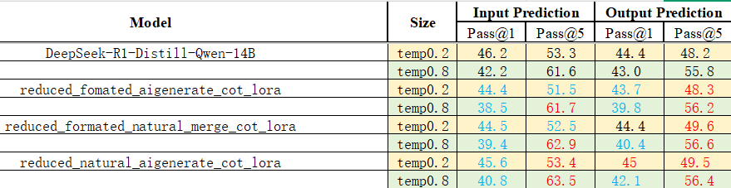
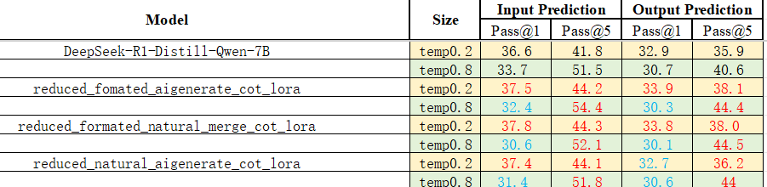
附录：详细数据

Slide 11
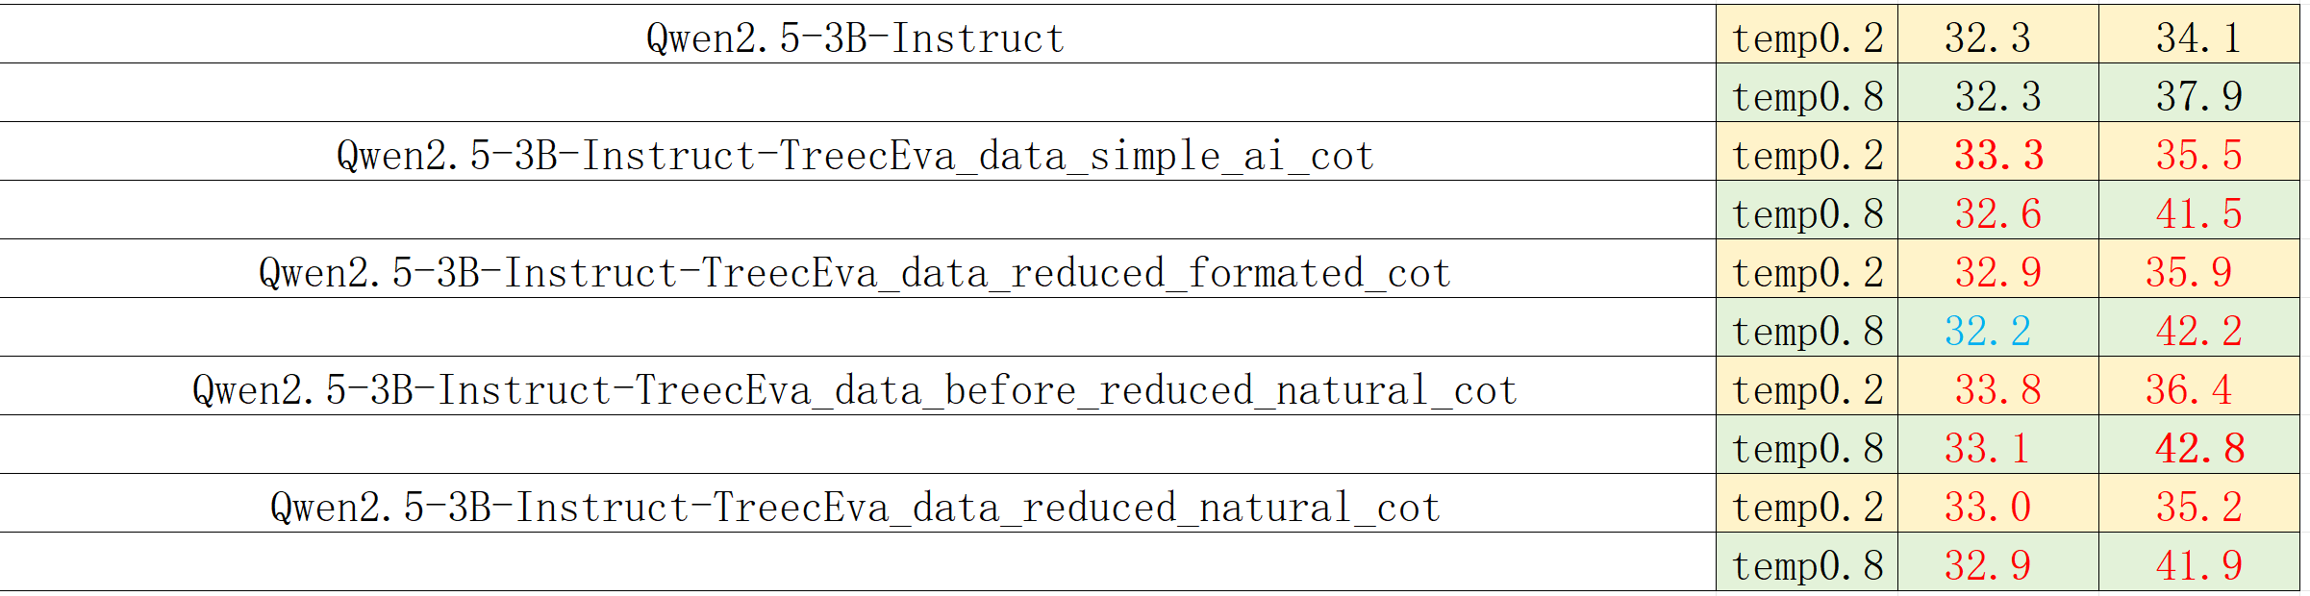
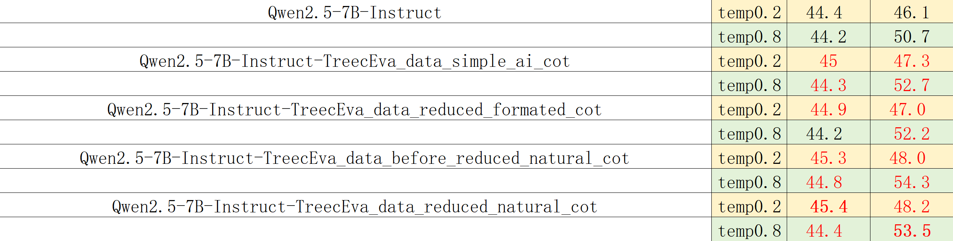
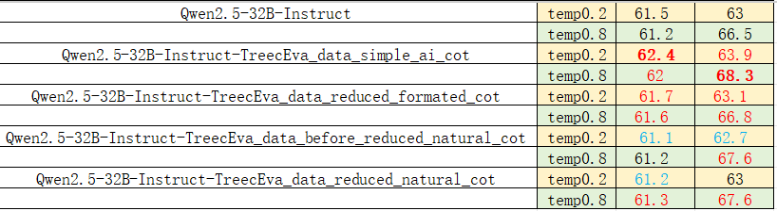
附录：详细数据

